Slide 1

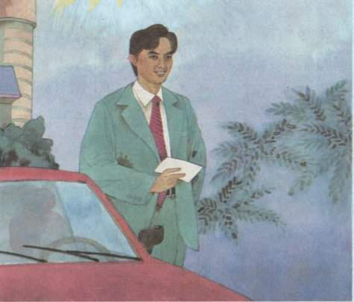

诚实和信任

Slide 2

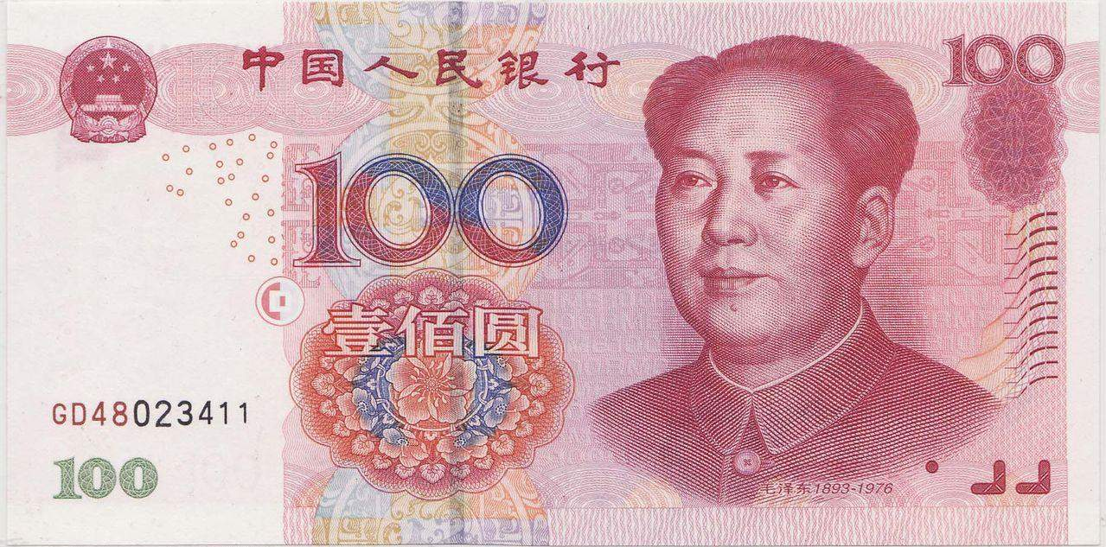
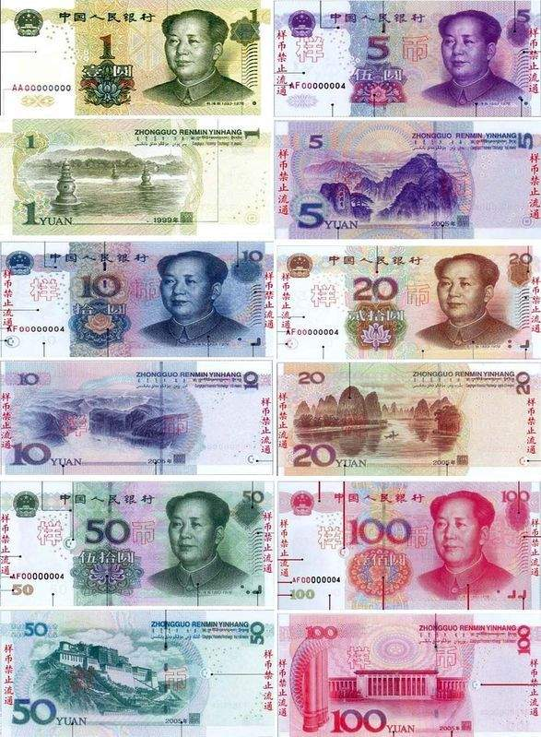
这是什么？它有什么用？
钱是我们生活中不可缺少的，但它并不是唯一的，还有比金钱更重要的东西。

Slide 3

文章讲了一件什么事？
本课是一则交通小故事，叙述了两位车主妥善处理反光镱被弄碎这起小事故，揭示了“人与人之间”，“诚实和信任比金钱更重要“这一道理。

Slide 4
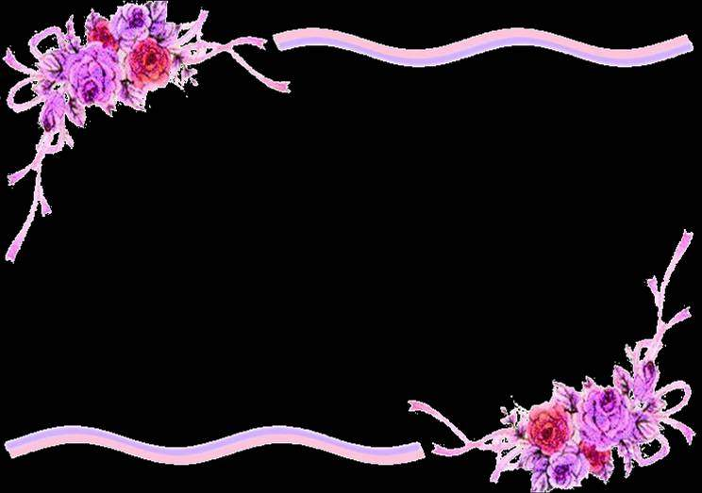
默读第2、3自然段，思考
“环顾”是什么意思？“我”这样做的目的是为了什么？
想想“我”是怎样一个人？
A、虽然这辆车的车头超出停车线二三十厘米，但是毕竟是停着的，事故的责任应该在我。
B、我环顾四周，不见一人，便在路灯下写了一张纸条，压在这辆车的雨刷下。

Slide 5
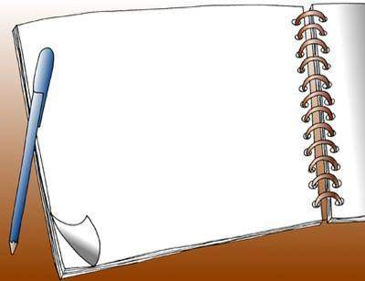
用上“尽管……还是……”赞一赞作者的所作所为。
尽管红色小汽车超出停车线二三十厘米，作者还是主动承担了事故的责任。
尽管事故发生时四周不见一人，作者还是主动留下纸条，写明自己的姓名和电话。

Slide 6
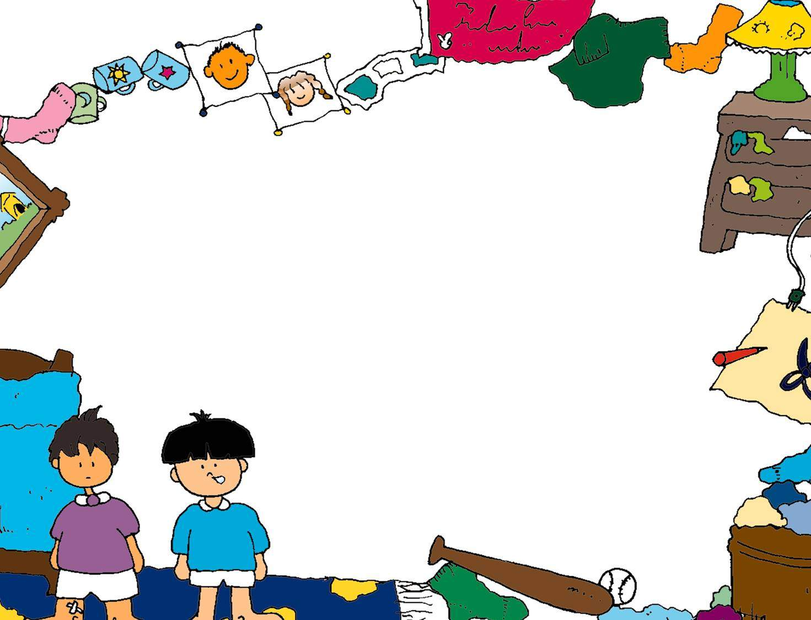
分角色读4——10自然段，思考：
1.红色小汽车的主人打电话找我干什么？
2.他为什么向“我”表示感谢？

Slide 7

我打电话是向你表示感谢的。
“你在无人知晓的情况下主动给我留了条，这使我很感动。”
“不，人和人之间还有比金钱更重要的东西。你给我留下了诚实和信任，这比金钱更重要。我再一次谢谢你！”
文章的中心句

Slide 8
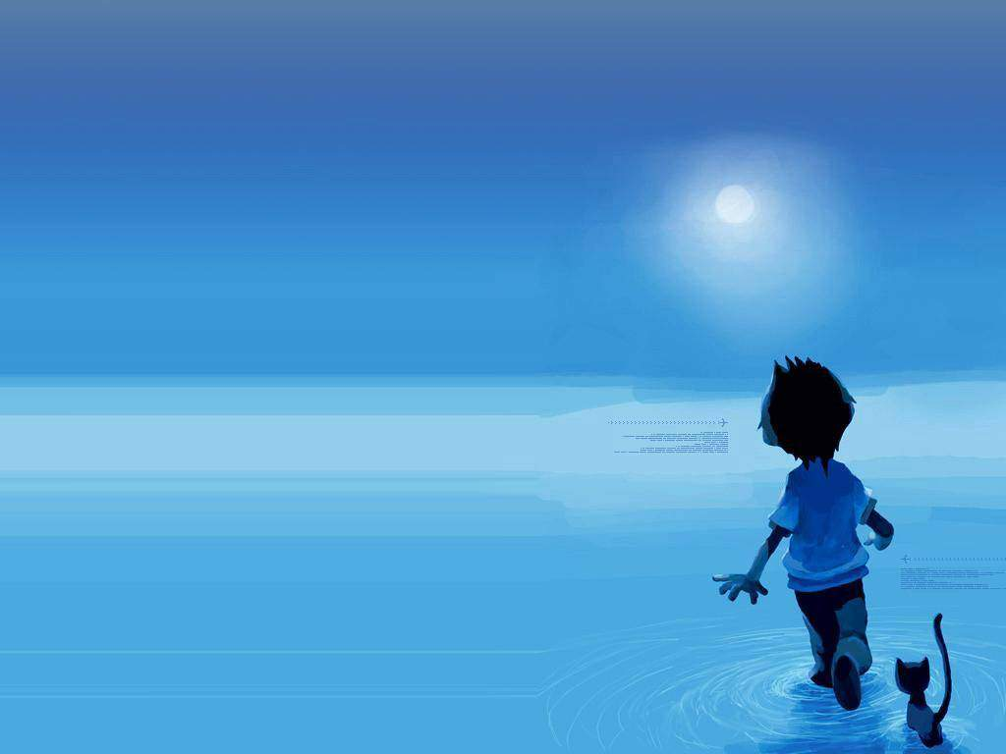
讨论为什么说诚实和信任比金钱更重要？
这原本是一起比较麻烦的交通事故，然而“我”不怨天，不尤人，主动承担责任，坚持赔偿；红色小汽车车主自己出钱买反光镜，不但不要求赔偿，还对“我”在无人知晓的情况下留条表示感谢。
这种建立在诚实和信任基础上的人与人之间的关系，友好和谐，是金钱买不来的。

Slide 9

比金钱更重要
我” 红色小汽车的主人
对不起 歉意 没关系 感谢
道歉 寄钱 无人知晓 感动
应该 承担 诚实和信任比金钱更重要

Slide 10
课后拓展
在我们身边，有没有哪些朋友在“诚实和信任”方面做得比较好的，请你举例说明。
寻找有着诚实和信任这种美德的榜样及这一类的名言警句，将你最深的感受用一句话写下来。

